Slide 1
PRESENTACIÓN DE INFORMACIÓN ESENCIAL DE LA EXENCIÓN POR INNOVACIONES DE CAROLINA DEL NORTE
INSTRUCCIONES PARA PRESENTADORES:
Utiliza esta presentación para explicar la información clave sobre la Exención por innovaciones de Carolina del Norte a tu comunidad. Selecciona las diapositivas más relevantes para adaptar tu presentación.
Esta presentación está…
Escrita en un lenguaje simple con un nivel de lectura entre 4o. y 6o. grado
Diseñada para un público que tal vez no conozca abreviaciones como "LME/MCO"
Hecha para brindar a alguien la suficiente información de relevancia para dar el siguiente paso
Lejos de tener la intención de explicar cada detalle o cómo funciona el sistema
Utilizando fotos de archivo, retratos de modelos, para fines ilustrativos únicamente.

Slide 2



Exención por innovaciones de Carolina del Norte
Servicios basados en el hogar y la comunidad para personas con discapacidad intelectual o del desarrollo
Última actualización abril de 2025

Slide 3

¿Qué es la Exención por innovaciones de Carolina del Norte?
La Exención por innovaciones de Carolina del Norte cubre un rango completo de servicios para personas con discapacidades intelectuales o del desarrollo.
Cualquier persona puede aplicar, sin importar su edad, ingresos o si cuenta o no con seguro médico.

Slide 4

Las discapacidades intelectuales o del desarrollo pueden incluir:
Autismo
Parálisis cerebral
Síndrome de Down
Epilepsia
Trastornos del espectro alcohólico fetal
Discapacidad intelectual
Lesión cerebral traumática (si ocurrió antes de los 22 años)
Y más

Slide 5

¿Qué obtengo con la Exención por innovaciones de Carolina del Norte?
El programa de Exención por innovaciones de Carolina del Norte cubre servicios basados en el hogar y la comunidad.
Además: con NC Medicaid puedes recibir cobertura médica y dental, así como transporte a tus citas médicas.

Slide 6

¿Por qué se le llama “exención”?
La Exención por innovaciones de Carolina del Norte es un programa de NC Medicaid, pero este “exenta” (no toma en consideración) algunos requisitos habituales de elegibilidad de Medicaid, como los ingresos de una familia, por ejemplo.

Slide 7

Exención por innovaciones de
Carolina del Norte:
Para quién es

Slide 8
La Exención por innovaciones de Carolina del Norte es para habitantes del estado de todas las edades, quienes:
1
Tienen una discapacidad intelectual o del desarrollo o una condición relacionada,
2
Y necesitan mucho apoyo, ahora y en el futuro.
Cualquier persona puede aplicar, sin importar su edad, ingresos o si cuenta o no con seguro médico .

Slide 9

Tienen una discapacidad intelectual o del desarrollo o una condición relacionada
1
Esto puede incluir:
  Autismo
  Parálisis cerebral
  Síndrome de Down
  Epilepsia
  Trastornos del espectro alcohólico fetal
  Lesión cerebral traumática (si ocurrió antes de
  los 22 años)
  Y más

Slide 10

Y necesitan mucho apoyo, ahora y en el futuro.
2
Por ejemplo, tu ser querido tal vez necesite ayuda para cuidarse a sí mismo, para bañarse o vestirse. O tal vez necesite ayuda para vivir por su cuenta, para cocinar o trabajar.
(El requisito técnico es ”cumplir con el nivel
de cuidados de un centro comunitario de cuidados intermedios (ICF-IDD), significa que tu ser querido tiene necesidades similares a quienes se alojan ahí. No es necesario saber si cumples con este requisito para poder aplicar).

Slide 11
Exención por innovaciones de Carolina del Norte:
Servicios

Slide 12


Apoyo en el hogar
Vida asistida
Recibe ayuda en el hogar para tareas diarias, como:
  Bañarte
  Vestirte
  Cocinar
  Calcular presupuestos
  ¡Y más!
Un trabajador capacitado te ayudará de forma individual según tus necesidades.
El apoyo en el hogar también se incluye en el servicio de Vida comunitaria y apoyos.

Slide 13

Acceso a vivienda grupal
Apoyos residenciales
Recibe ayuda para tus actividades diarias mientras vives en un entorno de atención estructurada de tu elección:
  Vivienda grupal
  Lugares de vivienda familiar alternativos
Un trabajador capacitado te ayudará de forma individual según tus necesidades.

Slide 14

Mudanza a tu propio hogar
Transición comunitaria
Obtén ayuda para mudarte desde un lugar aprobado a tu propio hogar.
Los lugares aprobados incluyen centros de cuidados aprobados, casa-hogar, viviendas grupales, lugares de vivienda familiar alternativos o la casa de tu familia.
Este servicio cubre gastos como:
  Depósito de seguridad
  Artículos domésticos
  Tarifas de instalación de servicios públicos

Slide 15

Participación en comunidad
Vida en comunidad y apoyos
Recibe ayuda para tus actividades diarias, como ir de compras y hacer transacciones bancarias
Redes comunitarias
Conoce y conecta con personas nuevas haciendo voluntariado, descubriendo tus pasatiempos, tomando alguna clase y más.
Apoyos durante el día
Asiste a un programa durante el día, como los talleres o programas a la salida de la escuela.

Slide 16

Equipo y modificaciones
Equipo y suministros de tecnología de asistencia
Dispositivos de comunicación, tecnología para hogares inteligentes, sistemas para toma de notas y más.
Modificaciones domésticas
Cambios físicos en tu hogar, como ampliación de puertas e instalación de rampas.
Modificaciones vehiculares
Cambios físicos en tu auto, por ejemplo, modificaciones al asiento e instalación de elevadores.

Slide 17

Coaching laboral
Empleo con apoyo
Encuentra, obtén y mantén el empleo adecuado para ti. Un especialista en empleo puede ayudar con orientación vocacional, currículums, práctica de entrevista de trabajo
y más.
Asesoría sobre beneficios
Obtén orientación sobre la forma en que un empleo puede afectar tu elegibilidad para programas de beneficios como Seguridad de Ingreso Suplementario (SSI) o Servicios de Alimentos y Nutrición.

Slide 18

Servicios de respuesta a crisis
Servicios de respuesta a crisis
Estos servicios ayudan a prevenir ingresos en centros de cuidado u hospitalización. Este servicio es de ayuda si, por ejemplo, corres el riesgo de perder tu empleo o tu hogar.
El personal capacitado puede:
  Identificar el tipo de ayuda que necesitas
  Conectarte con agencias o psicólogos
  Crear un plan de respuesta a crisis

Slide 19

Apoyo a cuidadores
Relevo
Para brindarles descansos a ti y a tus cuidadores mientras tu ser querido está bien atendido.
Incluye atención nocturna, durante el fin de semana y de emergencia.
Consulta especializada
Recibe consejos y capacitación de un experto en temas como apoyar el comportamiento positivo
o mejorar las habilidades de comunicación social.
Educación sobre apoyos naturales
Tu familia y amigos pueden capacitarse para brindarte apoyo. Aprenderán sobre discapacidades intelectuales y/o del desarrollo, cómo apoyarte mejor y cómo usar el equipo que puedas necesitar.

Slide 20

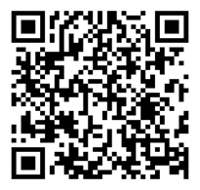
Alguien que te ayude a explorar tu cobertura médica
Tailored Care Managers (Gestores de cuidado personalizado)
Los Tailored Care Managers (Gestores de cuidados personalizados) son trabajadores con entrenamiento especial y conocen el sistema de salud. Te ayudan a gestionar tu cuidado de salud para que no tengas que hacerlo todo tú mismo.
Ellos pueden:
  Explicar los beneficios a los que tienes derecho, incluyendo la Exención por innovaciones de Carolina del Norte
  Encontrar doctores con plazas en su consulta
  Agendar transporte a tus citas médicas
  Obtener apoyos para escuela o trabajo
  ¡Y más!
Más información sobre
Tailored Care Management
(Gestión de cuidados personalizados)

Slide 21

Además: cobertura médica
Amplia cobertura a través de
NC Medicaid:
  Atención primaria
  Especialistas
  Servicios de salud conductual
  Medicamentos con receta
  Atención dental
  Servicios de hospital
¿Sabías que…? ¡También esta cubierto el transporte a citas de Medicaid!

Slide 22
Exención por innovaciones de
Carolina del Norte:
Cómo aplicar

Slide 23

Te recomendamos aplicar en cuanto tengas un diagnóstico, especialmente si estos servicios tal vez sean necesarios en el futuro.
¿Cuándo debo aplicar?

Slide 24
Cualquier persona puede aplicar, sin importar su edad, ingresos o si tiene o no seguro médico.
No necesitas estar inscrito en NC Medicaid para aplicar.
Incluso si cuentas con un seguro médico privado, aun así, podrías aplicar.

Slide 25
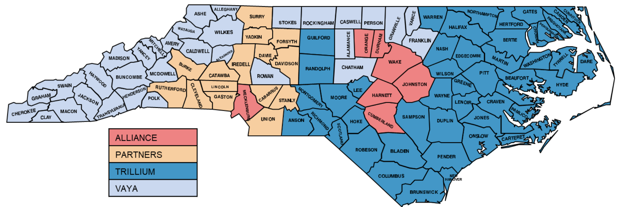
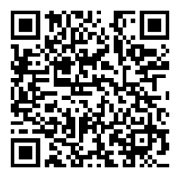
Encuentra la LME/MCO - Entidad Local de Administración/Organización de Asistencia Administrada (LME/MCO) que atiende en el condado donde vives.
Estas gestionan la Exención por innovaciones de Carolina del Norte. Revisa este mapa para encontrar la tuya:
1
Por ejemplo:
Si vives en el condado de Wake, Alliance es tu LME/MCO.
¿No sabes cuál es la tuya? Llama al 1-855-262-1946

Slide 26




Llama y pide aplicar para la Exención por innovaciones de Carolina del Norte.
2
Aplica mediante tu Entidad Local de Administración/Organización de Asistencia Administrada (LME/MCO). La aplicación se conocía como “Registro de Necesidades Instatisfechas”, también se le identifica de esa forma.
1-800-510-9132
1-833-780-2587
1-877-685-2415
1-800-962-9003
¿No sabes a dónde llamar? Llama al 1-855-262-1946

Slide 27
La Local Management Entity/Managed Care Organization (LME/MCO) - Entidad Local de Administración/Organización de Asistencia Administrada (LME/MCO) te guiará durante este proceso.
3
De acuerdo a tu situación específica, tu Local Management Entity/Managed Care Organization (LME/MCO) - Entidad Local de Administración/ Organización de Asistencia Administrada (LME/MCO) podría pedirte más documentación como tu historial médico, por ejemplo.
Sigue las instrucciones que esta organización proporcione.

Slide 28
Después de aplicar
Si se necesitan más documentos, se te notificará por
carta de correo o por teléfono.
Una vez que tu aplicación esté completa, recibirás una
carta por correo semanas después para conocer la decisión:
  Si se te agrega a la lista de espera: Asegúrate de guardar tu carta de admisión. Tal vez la necesites más adelante.
  Si tu aplicación es rechazada: Puedes apelar la decisión. La carta que recibirías incluye un formato para apelación, o puedes llamar a tu Local Management Entity/Managed Care Organization (LME/MCO) - Entidad Local de Administración/Organización de Asistencia Administrada (LME/MCO).

Slide 29
Exención por innovaciones de
Carolina del Norte:
Sobre la lista de espera

Slide 30
Cómo funciona la lista de espera
La Asamblea General de Carolina del Norte decide cuánto financiamiento destinar al programa de Exención por innovaciones de Carolina del Norte.
Debido al financiamiento limitado existe una lista de espera. Pueden pasar años antes de que una plaza de exención esté disponible.
Cada condado tiene su propia lista de espera. Las listas de espera son gestionadas por las Local Management Entities/Managed Care Organizations (LME/MCO) - Entidades Locales de Administración/Organizaciones de Asistencia Administrada (LME/MCO).
Normalmente, las personas que llevan más tiempo en la lista de espera son las primeras en recibir atención. Hay un número limitado de plazas reservadas para personas en circunstancias extraordinarias o con emergencias.
Aunque la lista es larga, te recomendamos aplicar, especialmente si estos servicios pueden ser necesarios en el futuro.

Slide 31
Cada Local Management Entity/Managed Care Organization (LME/MCO) - Entidad Local de Administración/Organización de Asistencia Administrada (LME/MCO) gestiona su propia lista de espera
Si tienes preguntas sobre la lista de espera, llama a tu organización:
1-800-510-9132
1-833-780-2587
1-877-685-2415
1-800-962-9003
¿No sabes a dónde llamar? Llama al 1-855-262-1946
Nota: Nadie puede predecir el tiempo de espera exacto. La disponibilidad de plazas de Exención por innovaciones de Carolina del Norte dependen de muchos factores.

Slide 32
En caso de que te encuentres en circunstancias extraordinarias
Hay un número limitado de plazas reservadas para quienes están en
circunstancias extraordinarias o con emergencias. Estas se conocen
como ”plazas reservadas”.
Si estás en circunstancias extraordinarias:
Habla con tu Local Management Entity/Managed Care Organization
(LME/MCO) - Entidad Local de Administración/Organización de Asistencia Administrada (LME/MCO) para saber si eres elegible para una plaza
reservada, especialmente si tu situación cambió desde que aplicaste.

Slide 33
Se te contactará cuando esté disponible una plaza
Tu Local Management Entity/Managed Care Organization (LME/MCO) - Entidad Local de Administración/Organización de Asistencia Administrada (LME/MCO) te contactará por teléfono y por carta de correo cuando haya una plaza disponible.
¿Te mudaste o cambiaste de número telefónico?
Avisa a tu Local Management Entity/Managed Care Organization (LME/ MCO) - Entidad Local de Administración/Organización de Asistencia Administrada (LME/MCO) para que te notifiquen sobre plazas abiertas. También se aseguran de que estés en la lista de espera correcta de tu condado.

Slide 34
Esto es lo que pasa cuando hay una plaza disponible para ti:
Se te notifica.
Tu Local Management Entity/Managed Care Organization (LME/MCO) - Entidad Local de Administración/Organización de Asistencia Administrada (LME/MCO) tratará de contactarte
cuatro veces por teléfono y por carta de correo. Este es la misma organización que llamaste
para aplicar.
Se confirma tu elegibilidad.
Este proceso requiere una evaluación psicológica actualizada por parte de un doctor o de un psicólogo autorizado realizada dentro de los últimos tres años.
Se asigna a alguien para ayudarte.
Con la información que proporciones, un Tailored Care Manager (Gestor de cuidados personalizados) creará un plan de apoyo individual para señalar qué servicios se necesitan.
Se empiezan a proporcionar los servicios.
Una vez aprobado tu plan de apoyo individual, los servicios se te brindarán dentro de los
próximos 45 días.

Slide 35
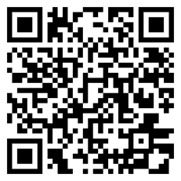
¡NUEVO! Recibe servicios mientras esperas
Si tienes NC Medicaid, podrías ser elegible para recibir servicios similares mientras esperas, por ejemplo, ayuda con tus actividades diarias.
Habla con tu Local Management Entity/Managed Care Organization (LME/MCO) - Entidad Local de Administración/Organización de Asistencia Administrada (LME/MCO) sobre los Servicios 1915(i).
No hay lista de espera para inscribirte, y tu lugar en la lista de espera
para Exención por innovaciones de Carolina del Norte no se verá afectada.
Más información
sobre los Servicios 1915(i)
¿Sabías que…? NC Medicaid expandió la cobertura a más personas en diciembre de 2023. Podrías ser elegible para NC Medicaid ahora, aún si antes no lo eras.

Slide 36
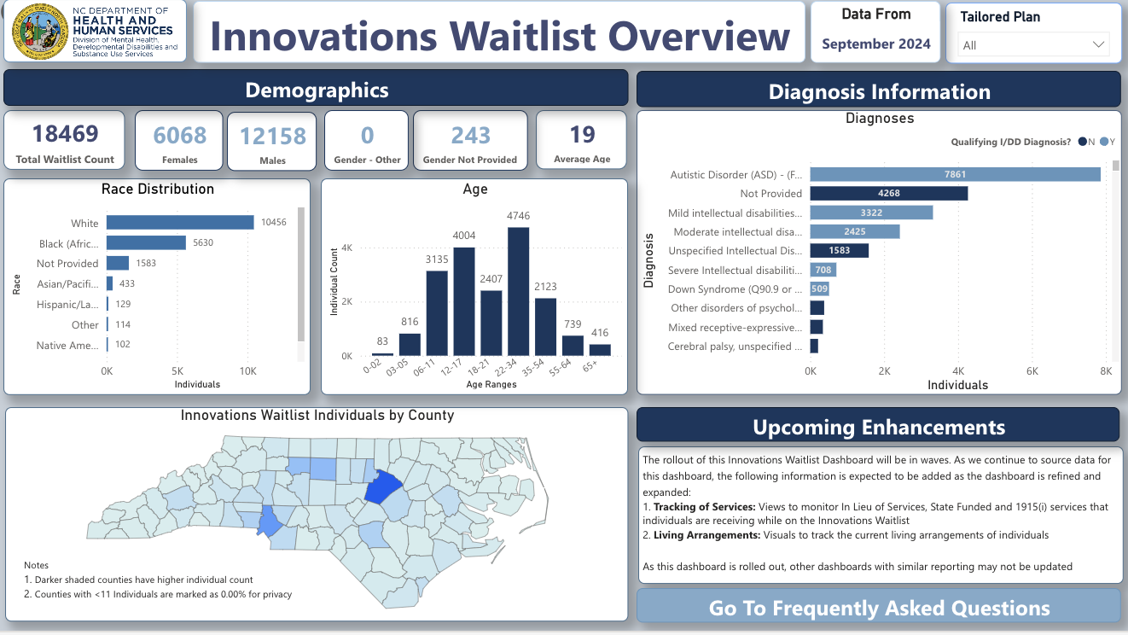
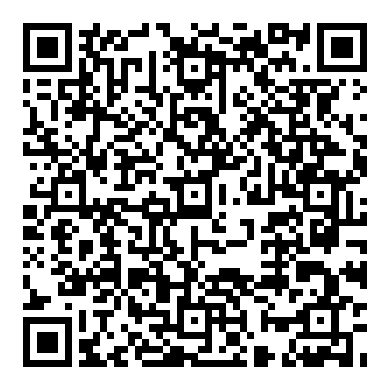
Tablero de Exención por innovaciones de Carolina del Norte
Para ver cuántas personas hay en lista de espera, revisa el tablero.
El tablero brinda más información sobre
las personas en
lista de espera,
como género,
edad y diagnóstico.

Slide 37
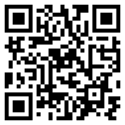
Asegura tu lugar. Inscríbete en la lista de espera.
Aplica hoy para la Exención por innovaciones de Carolina del Norte.
Llama a tu Local Management Entity/ Managed Care Organization (LME/MCO) - Entidad Local de Administración/ Organización de Asistencia Administrada (LME/MCO)
Alliance Health: 1-800-510-9132, TTY: 711
ó 1-800-735-2962
Partners Health Management: 1-833-780-2587, TTY: 711
Trillium Health Resources: 1-877-685-2415, TTY: 711
Vaya Health: 1-800-962-9003, TTY: 711
¿No sabes a quién llamar? Llama al 1-855-262-1946.
Más información:
medicaid.nc.gov/innovaciones

